Slide 1
Підготовка та виготовлення панно з соломки «Метелик»
Підготувала
Вчитель трудового навчання
Новоселицької гімназії Чернівецької області
Гушила В. О.

Slide 2
1. Прилади та матеріали.

Slide 3
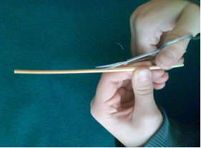
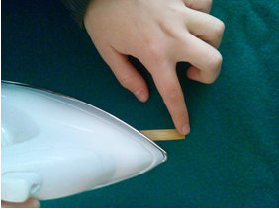
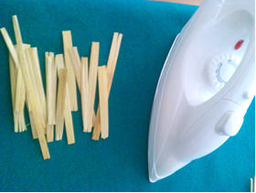
2. Прогладжування вареної соломки праскою для одержання плоских стрічок.

Slide 4
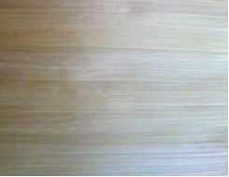
3. Наклеювання стрічок на папір.

Slide 5
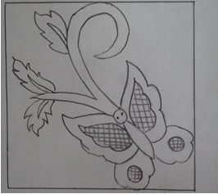
4. Робота над ескізом.

Slide 6
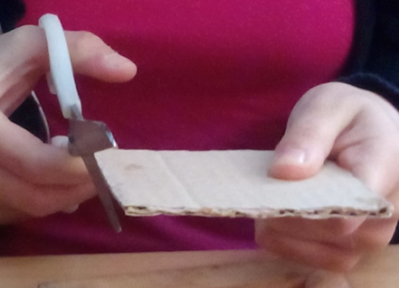
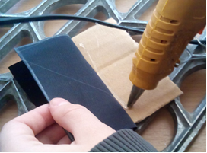
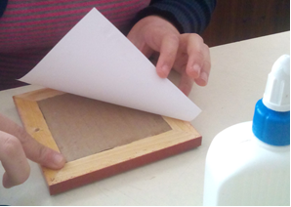
5. Встановлення основи панно у рамку та заклеювання зворотного боку.

Slide 7
6. Підготовка шаблонів та виготовлення деталей панно.

Slide 8
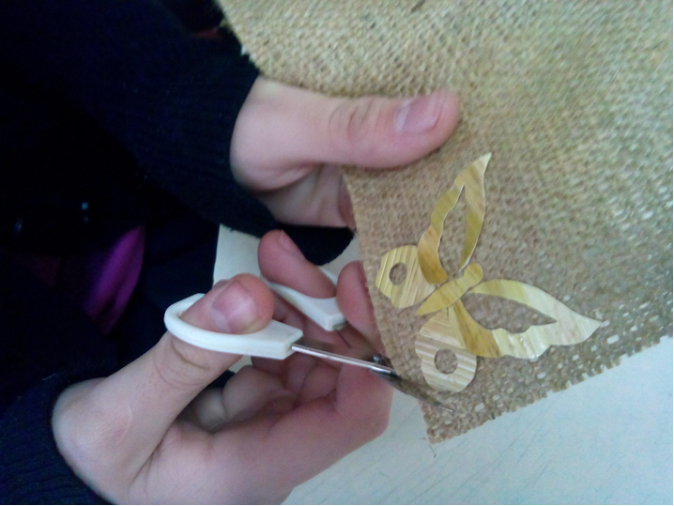
7. Наклеювання деталей метелика на мішковину та вирізання.

Slide 9
8. Наклеювання деталей панно на основу.

Slide 10
9. Завершена робота.

